Slide 1
第十二章 电化学分析
概述
电位分析法
电解法
伏安法

Slide 2

12.1 概述
《现代材料分析技术》
一. 什么是电化学分析
应用电化学的基本原理和实验技术，依据物质电化学性质来测定物质组成及含量的分析方法称为电化学分析或电分析化学。

Slide 3
《现代材料分析技术》
二. 电化学分析法的特点
（1）灵敏度、准确度高，选择性好
被测物质的最低量可以达到10⁻¹²mol/L数量级。
（2）电化学仪器装置较为简单，操作方便
直接得到电信号，易传递，尤其适合于化工生产中的自动控制和在线分析。
（3）应用广泛
传统电化学分析：无机离子的分析；
测定有机化合物也日益广泛；
有机电化学分析；药物分析；
电化学分析在药物分析中也有较多应用。

Slide 4
《现代材料分析技术》
三、电化学分析法分类
按测量的电化学参数分类:
电导分析法：测量电导值
电位分析法：测量电动势
电解(电重量)分析法：测量电解过程电极上析出物重量
库仑分析法：测量电解过程中的电量
伏安分析：测量电流与电位变化曲线
极谱分析：使用滴汞电极时的伏安分析

Slide 5
《现代材料分析技术》
四、电化学分析的应用领域
1.化学平衡常数测定
2.化学反应机理研究
3.化学工业生产流程中的监测与自动控制
4.环境监测与环境信息实时发布
5.生物、药物分析
6.活体分析和监测（超微电极直接刺入生物体内）

Slide 6
《现代材料分析技术》
12.2 电位分析
一、概述
电位分析法
利用电极电位与化学电池电解质溶液中某种组分浓度的对应关系而实现定量测量的电化学分析法

Slide 7
《现代材料分析技术》
电位分析法按应用方式分为两类 ：
直接电位法——电极电位与溶液中电活性物质的活度有关，通过测量溶液的电动势，由能斯特公式计算被测物质含量；
电位滴定分析法——用电位测量装置指示滴定分析过程中被测组分的浓度变化，通过记录或绘制滴定曲线来确定滴定终点的分析方法。

Slide 8
《现代材料分析技术》
电位分析法特点
准确度高，重现性和稳定性好
灵敏度高，10⁻⁴～10⁻⁸mol·L⁻¹
10⁻¹⁰ ～10⁻¹² mol·L⁻¹（极谱，伏安）
选择性好（排除干扰）
应用广泛（常量、微量和痕量分析）
仪器设备简单，易于实现自动化

Slide 9

《现代材料分析技术》
二、电位法原理
1. 电位的产生
将一金属片浸入该金属离子的水溶液中，金属和溶液界面产生了扩散双电层，称之为电极电位，其大小可用能斯特方程描述。

Slide 10
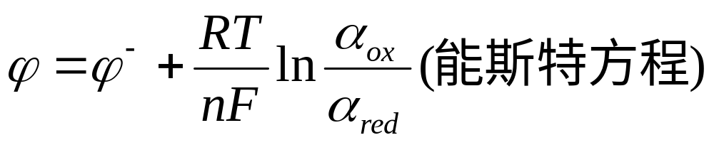
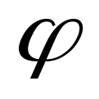
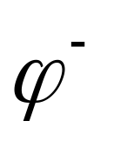
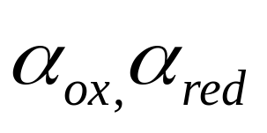

《现代材料分析技术》
能斯特从理论上推导出电极电位的计算公式为：
式中 ： -平衡时电极电位（单位：伏特v）
-标准电极电位 （v）
-分别为电极反应中氧化态和还原态的活度；
-为电极反应中的电子得失数

Slide 11
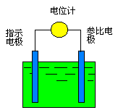
《现代材料分析技术》
2. 电极电位的测量
单个电极的电位是无法测量的，因此，由待测电极与参比电极组成电池用电位计测量该电池的电动势，即可得到该电极的相对电位。相对于同一参比电极的的不同电极的相对电位是可以相互比较的，并可用于计算电池的电动势。常用的参比电极有标准氢电极与甘汞电极。

Slide 12
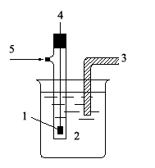
《现代材料分析技术》
标准氢电极（NHF）
将镀有铂黑的铂电极浸入H⁺活度为1的HCl溶液中，通入氢气，使铂电极上不断有氢气泡冒出，保证电极既与溶液又与氢气持续接触，液相上氢气分压保持在101325Pa.
1、镀铂黑的铂电极
2、a_{n+}=1的HCl溶液
3、盐桥
4、电接头
5、 H₂(P=101325Pa)

Slide 13
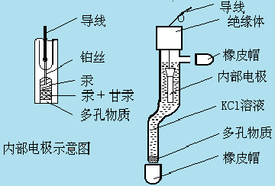
《现代材料分析技术》
甘汞电极
由于氢电极使用不便，且实验条件苛刻，故常用甘汞电极作为参比电极。
甘汞电极由汞、氯化亚汞（Hg₂Cl₂.甘汞 ）、和饱和氯化钾溶液组成。

Slide 14
《现代材料分析技术》
3. 电极的极化
若一电极的电极反应可逆，通过电极的电流非常小，电极反应在平衡电位下进行该电极称为可逆电极。如Ag|AgCl等都可近似为可逆电极。
只有可逆电极才满足能斯特方程。
当较大电流通过电池时，电极电位将偏离可逆电位，不在满足能斯特方程，电极电位改变很大，而电流变化很小，这种现象称为电极极化。电池的两个电极均可发生极化。

Slide 15
《现代材料分析技术》
极化程度的影响因素：
（1）电极的大小、形状
（2）电解质溶液的组成
（3）温度
（4）搅拌情况
（5）电流密度

Slide 16
《现代材料分析技术》
浓差极化和化学极化
浓差极化：电极反应中，电极表面附近溶液的浓度和主体溶液浓度发生了差别所引起的。
电化学极化：由某些动力学因素引起的。若电化学反应的某一步反应速度较慢，为 克服反应速度的障碍能垒，需多加一定的电压。这种由反应速度慢所引起的极化称为化学极化或动力学极化。

Slide 17
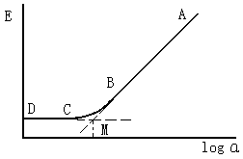
三、定量分析
1. 标准曲线法
用测定离子的纯物质配制一系列不同浓度的标准溶液，并用总离子强度调节缓冲溶液保持溶液的离子强度相对稳定，分别测定各溶液的电势值，并绘制E - lg ci 关系曲线。
离子活度系数保持不变时，膜电势才与lgci呈线性关系。

Slide 18
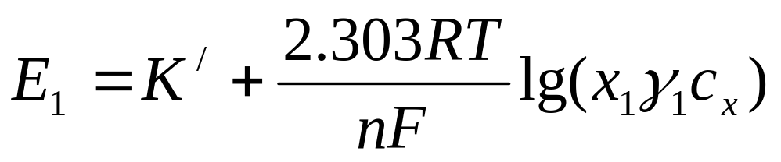
2. 标准加入法
《现代材料分析技术》
标准曲线法要求标准溶液与待测容液具有接近的离子强度和组成，否则将会因 r 值的改变而引起误差。标准加入法可在一定程度上避免这种误差。
设某一为知溶液待测离子强度为C_{x}， 其体积为V_{o}，
测得的电动势为E₁， E₁与C_{x}应符合如下：

Slide 19
影响电位测定准确性的因素：
《现代材料分析技术》
测量温度：
温度对测量的影响主要表现在对电极的标准电极电势、直线的斜率和离子活度的影响上，有的仪器可同时对前两项进行校正，但多数仅对斜率进行校正。温度的波动可以使离子活度变化而影响电势测定的准确性。在测量过程中应尽量保持温度恒定。
线性范围和电势平衡时间：
一般线性范围在10⁻¹ ～10⁻⁶ mol / L，平衡时间越短越好。测量时可通过搅拌使待测离子快速扩散到电极敏感膜，以缩短平衡时间。测量不同浓度试液时，应由低到高测量。

Slide 20
《现代材料分析技术》
溶液特性：
在这里溶液特性主要是指溶液离子强度、pH及共存组分等。溶液的总离子强度保持恒定。溶液的pH应满足电极的要求。避免对电极敏感膜造成腐蚀。干扰离子的影响表现在两个方面：一是能使电极产生一定响应，二是干扰离子与待测离子发生络合或沉淀反应
电势测量误差：
当电势读数误差为1mV时，对于一价离子，由此引起结果的相对误差为3.9%，对于二价离子,则相对误差为7.8%。故电势分析多用于测定低价离子。

Slide 21
《现代材料分析技术》
四、电位滴定法
1.电位滴定原理
电位滴定法是一种用电位法确定终点的滴定方法。它也是基于能斯特方程。
在滴定过程中在滴定容器内浸入一对适当的电极，在化学计量点附近可以观察到电位的突变（电位突跃），因而根据电极电位突跃可以确定终点的到达，这就是电位滴定法的原理。

Slide 22
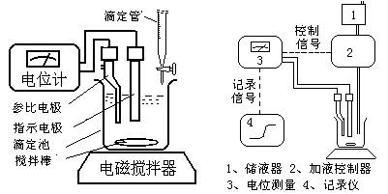
《现代材料分析技术》
2.电位滴定装置与滴定曲线

Slide 23
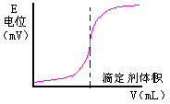
《现代材料分析技术》
滴定曲线
E
电位
(mV)
滴定剂体积
V (mL)

Slide 24
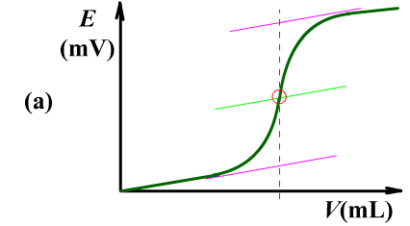
《现代材料分析技术》
3. 电位终点的确定
（1）绘制E-V曲线
用加入滴定剂的体积（V）作横坐标，电动势读数（E）作纵坐标，绘制E-V曲线，曲线上的转折点即为化学剂量点。简单、准却性稍差。

Slide 25
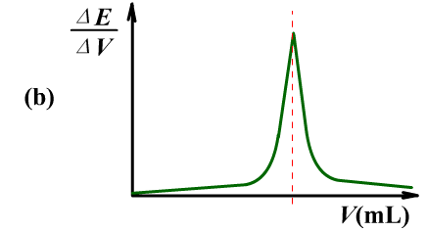
《现代材料分析技术》
（2）绘（△E/ △V)-V曲线法
△E/ △V为E的变化值与相对应的加入滴定剂的体积的增量的比。
曲线上存在着极值点，该点对应着E-V 曲线中的拐点。

Slide 26
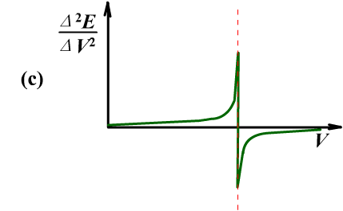
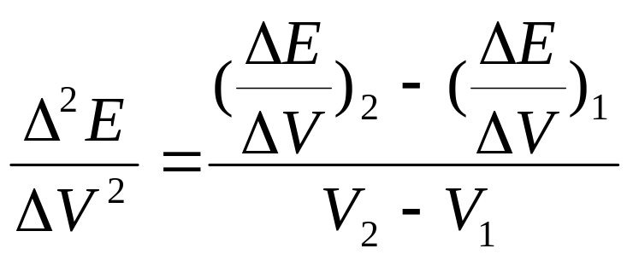
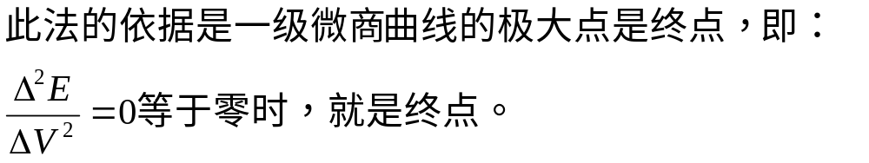
《现代材料分析技术》
3、二级微商法
Δ²E/ΔV ²二阶微商。

Slide 27
《现代材料分析技术》
12.3 电解与库仑分析法
一、概述
电解分析包括两种方法：
电重量分析法——利用外电源将被测溶液进行电解，使欲测物质能在电极上析出，然后称析出物的重量，算出该物质在样品中的含量
电分离分析法——将电解的物质分离

Slide 28
《现代材料分析技术》
库仑分析法是在电解分析法的基础上发展起来的。它不是通过称量电解析出物的重量，而是通过测量被测物质在100％电流效率下电解所消耗的电量来进行定量分析的方法，定量依据是法拉第定律。
电重量分析法比较适合高含量物质测定，而库仑分析法即是用于痕量物质的分析，仍然具有很高的准确度。库仑分析法，与大多数其它仪器分析方法不同，在定量分析时不需要基准物质和标准溶液，是电量对化学量的绝对分析方法。

Slide 29
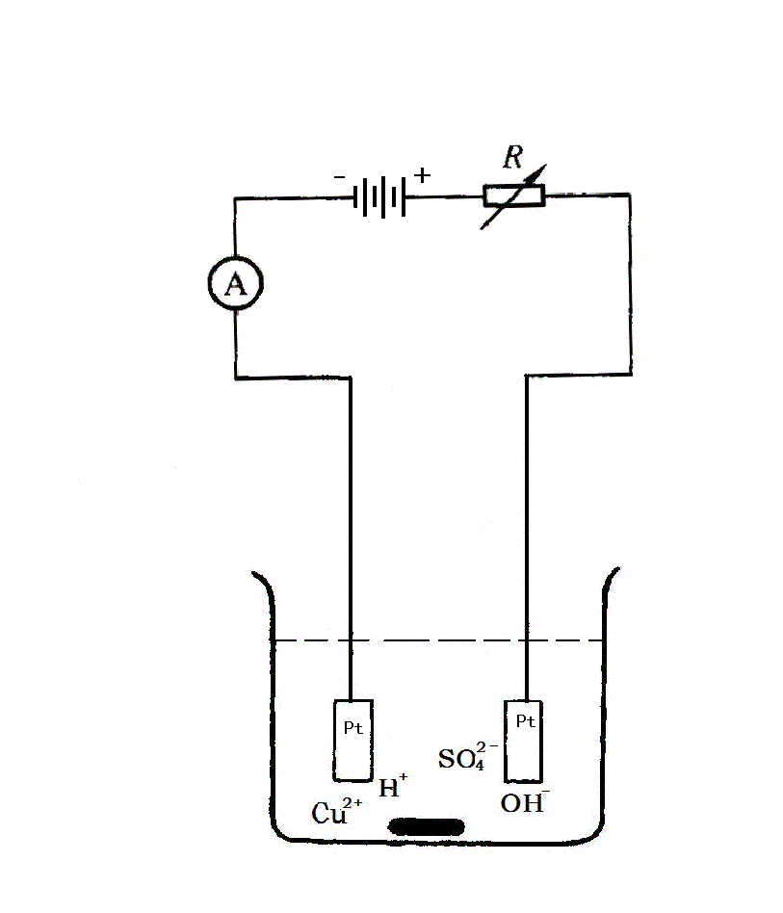
《现代材料分析技术》
二、电解分析的基本原理
1. 电解
在一杯酸性的CuSO₄溶液中，插入两支P_{t}片电极，再将一可调压直流电源的正、负极分别与两铂电极连接，调节可变电阻，使溶液中有电流通过。可以观察到在正极上有气泡逸出，负极慢慢变色。其实质是在电极上发生了化学反应。这一过程称为电解，而电解的装置叫电解池。

Slide 30
《现代材料分析技术》
发生氧化反应的电极为阳极，而发生还原反应的电极为阴极。即电解池的正极为阳极，它与外电源的正极相连，电解时阳极上发生氧化反应；电解池的负极为阴极，它与外电源的负极相连，电解时阴极上发生还原反应。

Slide 31
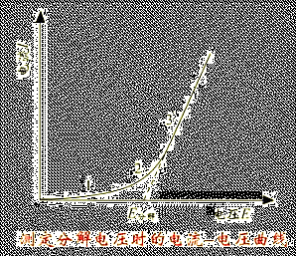
《现代材料分析技术》
2 分解电压和析出电位
如果以外加电压E_{外}为横坐标，通过电解池的电流i为纵坐标作图，可得i－E_{外}曲线。其中a线对应电压为引起电解质电解的最低外加电压，称为该电解质的“分解电压”。
分解电压是对电解池而言，如果只考虑单个电极，就是“析出电位”。
a

Slide 32
《现代材料分析技术》
显然，要使某一物质在阴极上析出，产生连续不断的电极反应，阴极电位必须比析出电位更负。同样，如在阳极上氧化析出，则阳极电位必须比析出电位更正。在阴极上，析出电位愈正者，愈易还原；在阳极上，析出电位愈负者，愈易氧化。
如果将正在电解中的电解池的电源切断，这时外加电压虽已经除去，但电压表上的指针并不回到零，而向相反的方向偏转，这表示在两电极间仍保持一定的电位差。反应方向刚好与电解反应相反。
——电解时产生了一个极性与电解池相反的原电池,其电动势称为“反电动势”（E_{反}）。

Slide 33
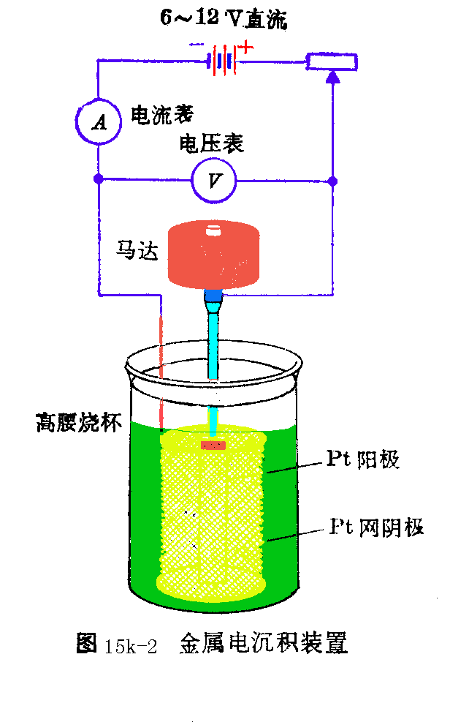
《现代材料分析技术》
三、电解分析方法
1. 控制电流电解法
控制电流电解法一般是指恒电流电解法，它是在恒定的电流条件下进行电解，然后直接称量电极上析出物质的质量来进行分析。这种方法也可用于分离。

Slide 34
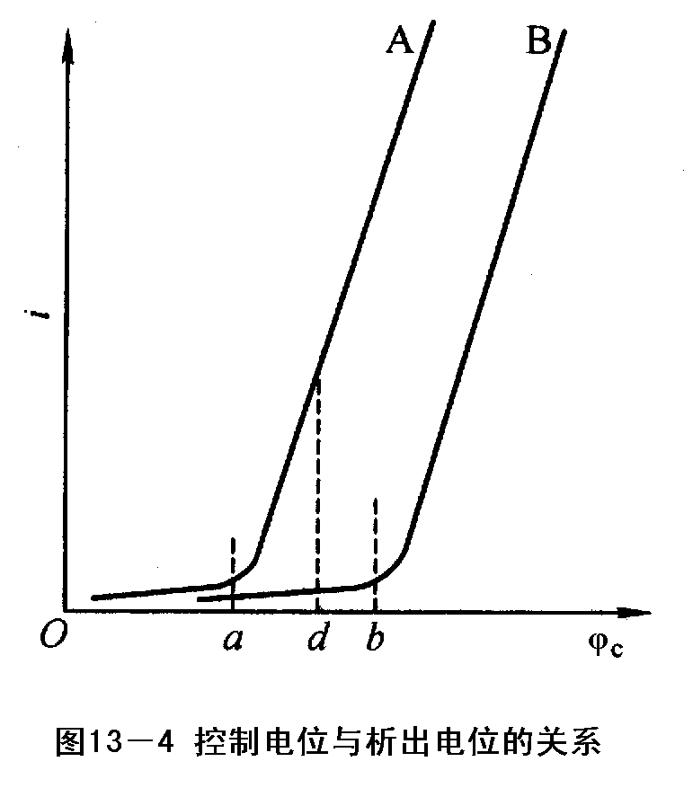
《现代材料分析技术》
2. 控制电位电解法
控制电位电解法是在控制阴极或阳极电位为一恒定值的条件下进行电解的方法。
若溶液中存在有A、B两种金属离子，左图为电解时电流与阴极电位的关系曲线。其中a、b两点分别代表A、B离子的阴极析出电位。若控制阴极电位电解时，使其负于a而正于b，如图中d点的电位，则A离子能在阴极上还原析出而B离子则不能，从而达到分离B的目的。

Slide 35
《现代材料分析技术》
四、 库仑分析
库仑分析是基于电量的测量，因此，通过电解池的电流必须全部用于电解被测的物质，不应当发生副反应和漏电现象，即保证电流效率100％，这是库仑分析的关键。如一个测定只包含初级反应，即被测物质是直接在电极上发生反应的，称为初级库仑分析。在初级库仑分析中，只要求电化学反应定量进行。如测定要靠次级反应来完成，即被测物质是间接与电极电解产物进行定量反应的，称为次级库仑分析。这时，不但要求电极反应定量发生，而且要保证次级反应定量进行。常用的库仑分析与电重量分析一样，分为控制电位库仑分析和控制电流库仑分析两类，后者又称为库仑滴定。

Slide 36
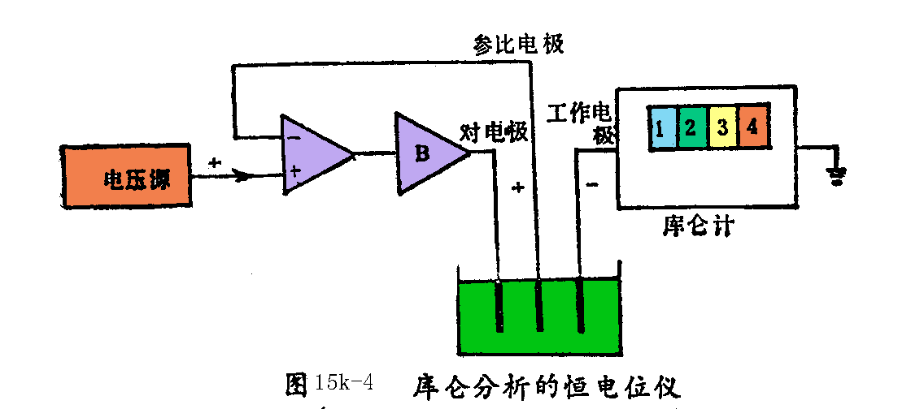
《现代材料分析技术》
1. 控制电位库仑分析
在电解池装置的电解电路中串入一个能精确测量电量的库仑计。电解时，用恒电位装置控制阴极电位，以100％的电流效率进行电解，当电流趋于零时，电解即完成。由库仑计测得电量，根据Faraday定律求出被测物质的含量。

Slide 37
《现代材料分析技术》
控制电位库仑分析特点及应用
控制电位库仑分析法具有准确、灵敏、选择性高等优点，特别适用于混合物质的测定，因而得到了广泛的应用。可用于五十多种元素及其化合物的测定。其中包括氢、氧、卤素等非金属，、钠、钙、镁、铜、银、金、铂族等金属以及稀土和钢系元素等。
在有机和生化物质的合成和分析方面的应用也很广泛，涉及的有机化合物达五十多种。
控制电位库仑法也是研究电极过程、反应机理等方面的有效方法。测定电极反应的电子数不需事先知道电极面积和扩散系数。

Slide 38
《现代材料分析技术》
2 控制电流库仑分析
由恒电流发生器产生的恒电流通过电解池，被测物质直接在电极上反应或在电极附近，由于电极反应产生一种能与被测物质起作用的试剂，当被测物质作用完毕后，由指示终点的仪器发出信号，立即关掉计时器。由电解进行的时间t（S）和电流强度（A），可求算出被测物质的量W（g）。此法又称为控制电流库仑滴定法，简称为库仑滴定法。

Slide 39
《现代材料分析技术》
控制电流库仑法特点
这种方法并不测量体积而测量电量。它与普通容量分析法突出的不同点在于，滴定剂不是由滴定管向被测溶液中滴加，而是通过恒电流电解在试液内部产生，电生滴定剂的量又与电解所消耗的电量成正比。因此，可以说库仑滴定是一种以电子作一滴定剂的容量分析。

Slide 40
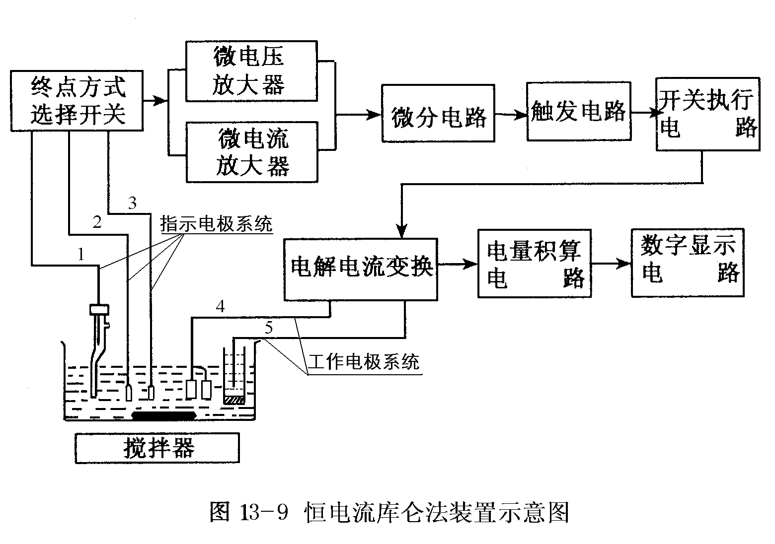
《现代材料分析技术》

Slide 41
《现代材料分析技术》
3.控制电流库仑分析应用
凡能与电解时所产生的试剂迅速反应的物质，均可用库仑滴定法测定，因此，能用容量分析的各类滴定，如酸碱滴定、氧化还原滴定、沉淀滴定和络会滴定等测定的物质，均可用于库仑滴定法。
恒电流库仑法可用于有机化合物和金属络合物的反应机理及电极过程的研究，也可用于络合平衡的研究。

Slide 42
《现代材料分析技术》
12.4 极谱法与伏安法
一、概述
定义：
伏安法和极谱法是一种特殊的电解方法。以小面积、易极化的电极作工作电极，以大面积、不易极化的电极为参比电极组成电解池，电解被分析物质的稀溶液，由所测得的电流－电压特性曲线来进行定性和定量分析的方法。当以滴汞作工作电极时的伏安法，称为极谱法，它是伏安法的特例。

Slide 43
《现代材料分析技术》
极谱法分析法的特点
(1). 适用范围广
(2). 测定范围宽
(3). 准确度高，重现性好
(4). 选择性好，可实现连续测定

Slide 44
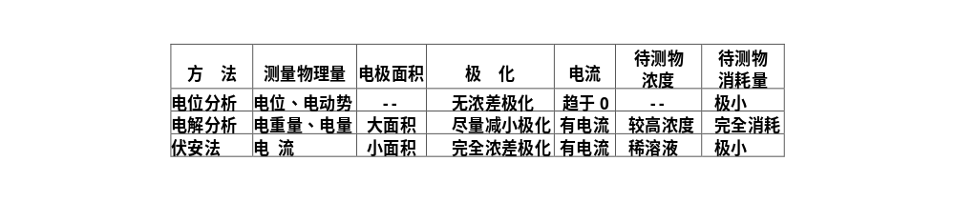
《现代材料分析技术》
伏安法-电位分析-电解分析区别:

Slide 45
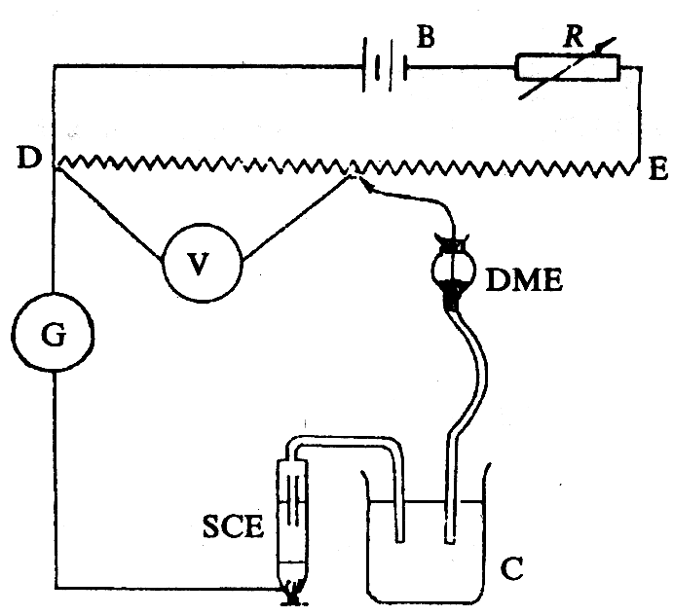
《现代材料分析技术》
二、 极谱分析与极谱图
1、极谱分析基本装置
改变电阻(电压)
绘制 i-U曲线
(极谱曲线)
测量(记录电压)
阴极
阳极

Slide 46
《现代材料分析技术》
2、极谱曲线­­—极谱图
通过连续改变加在工件和参比电极上的电压，并记录电流的变化——绘制i-U曲线。
i
D
E
C
i_{d}
A
B
M
i_{r}
ϕ
ϕ/V(vs.SCE)
1/2

Slide 47
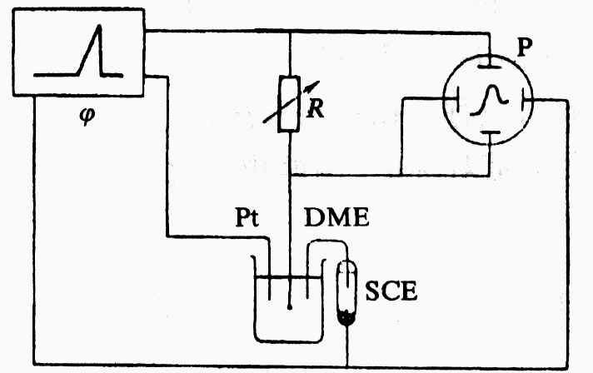
《现代材料分析技术》
三、极谱和伏安法方法
1、单扫描极谱
单扫描极谱装置如下图

Slide 48
《现代材料分析技术》
2、循环伏安法
循环伏安法的电压扫描方式与单扫描相似。通常采用的指示电极为悬汞电极、汞膜电极或固体电极，如 Pt 圆盘电极、玻璃碳电极、碳糊电极等。
扫描开始时，从起始电压扫描至某一电压后，再反向回扫至起始电压，构成等腰三角形脉冲：
正向扫描时：O + 2e == R
反向扫描时：R == O + 2e
扫描电压(V)
时间/s

Slide 49
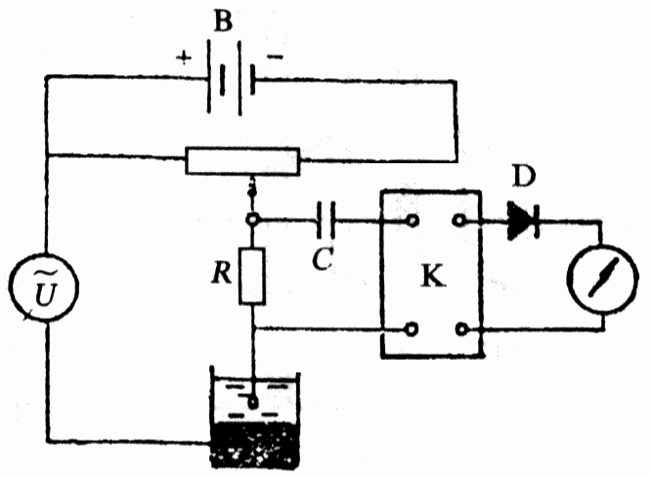
《现代材料分析技术》
3、交流极谱
扫描方式：经典极谱线性扫描电压上迭加一小振幅（几mV至几十mV）、低频正弦交流电压，记录通过电解池的交流电流信号。
交流极谱装置
扫描电压V
+
时间/s

Slide 50
《现代材料分析技术》
四、溶出伏安法
1.溶出伏安法的基本原理
溶出伏安法包含电解富集和电解溶出两个过程。
①电解富集过程：它是将工作电极固定在产生极限电流电位处进行电解，使被测物质富集在电极上。为了提高富集效果，可同时使电极旋转或搅拌溶液，以加快被测物质输送到电极表面。
富集物质的量则与电极电位、电极面积、电解时间和搅拌速度等因素有关。

Slide 51
《现代材料分析技术》
②电解溶出过程：经过一定时间的富集后，停止搅拌，再逐渐改变工作电极电位，电位变化的方向应使电极反应与上述富集过程电极反应相反。记录所得的电流-电位曲线，称为溶出曲线，呈峰状。

Slide 52
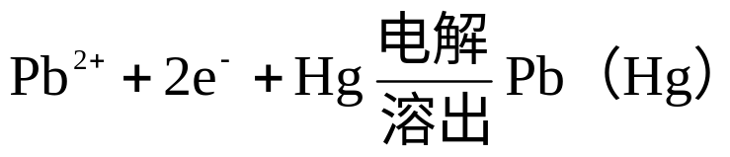
《现代材料分析技术》
2 阳极溶出伏安法
阳极溶出伏安法是将被测定离子(例如Pb²⁺)在阴极上(例如悬汞电极或汞膜电极)预电解还原为铅汞齐,反向扫描时,铅汞齐发生氧化反应而重新溶出,产生氧化电流。
+
0
-
E/V
全部电积法
部分电积法
Cu²⁺
Cd²⁺
Pb²⁺
盐酸介质中镉、铅、铜的溶出伏安曲线

Slide 53
《现代材料分析技术》
3 阴极溶出伏安法
溶出时工作电极上发生的是还原反应，称为阴极溶出伏安法
例如，用阴极溶出伏安法测溶液中痕量S²⁻
以0.1 mol·L⁻¹NaOH溶液为底液，于-0.4V电解一定时间，悬汞电极上便形成难溶性的HgS
Hg+S²⁻=HgS+2e⁻
溶出时，悬汞电极的电位由正向负方向扫描，当达到HgS的还原电位时，由于 下列还原反应，得到阴极溶出峰
HgS+2e⁻ = Hg+S²⁻ (还原反应)
阴极溶出伏安法可用于测定一些阴离子Cl⁻, Br⁻, I⁻, S²⁻, C₂O₄²⁻

Slide 54
《现代材料分析技术》
i
E/V
-0.4 -0.6 -0.8 -1.0
图
硫离子的溶出伏安曲线

